Slide 1
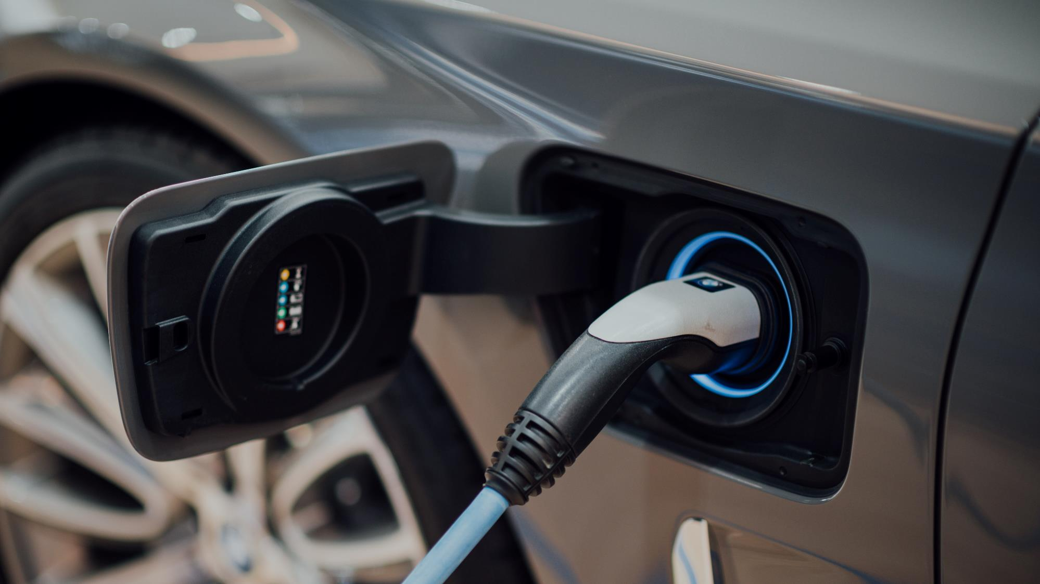

글로벌 EV 시장 동향 및 전망
박헌도, 정진석, 홍영준

Slide 2
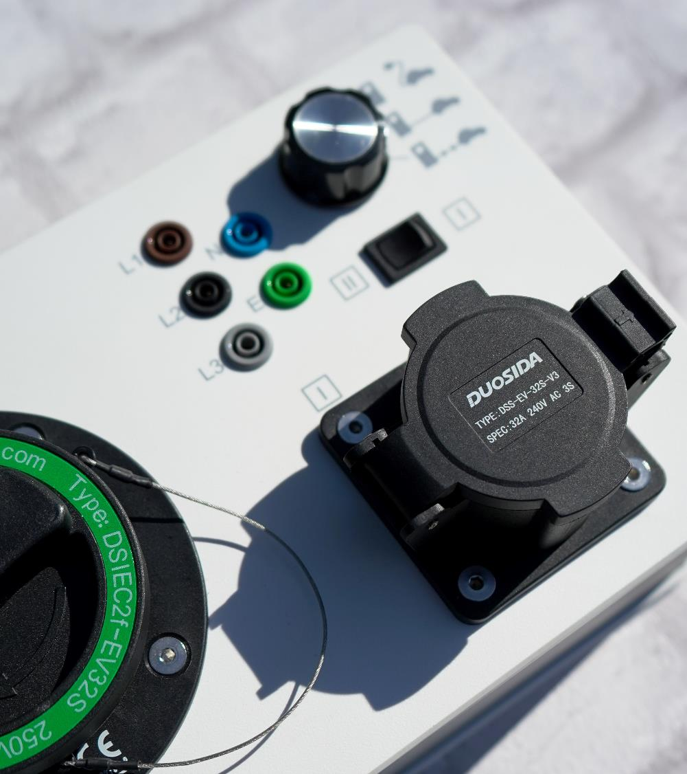
목차
a table of contents
1
한국 전기차 시장 현황
2
세계 전기차 시장 현황
3
국내외 전기차 전망

Slide 3

Part 1,
한국 전기차 시장 현황

Slide 4
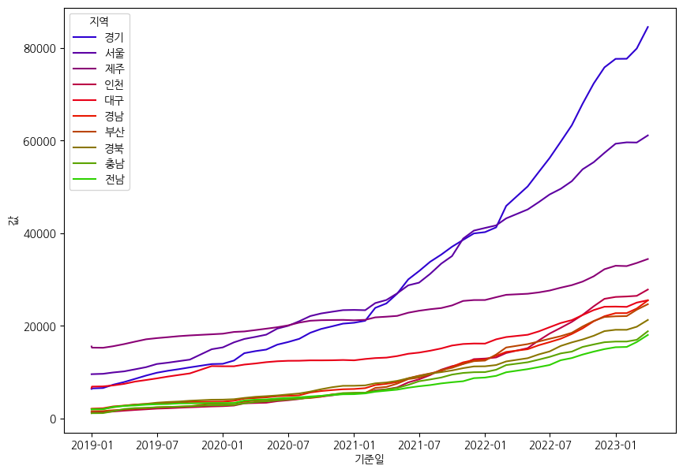
Part 1
국내 지역별 전기차 보유량 변화

Slide 5
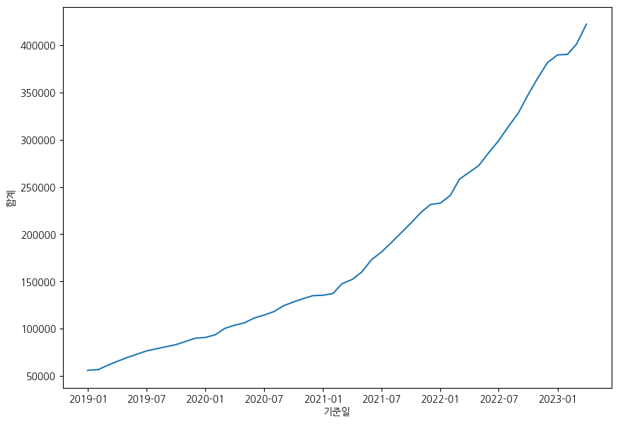
Part 1
국내 전기차 보유량 합계 변화
2019년 부터 2023년 까지 전기차 보유량이
8배 이상 증가함

Slide 6
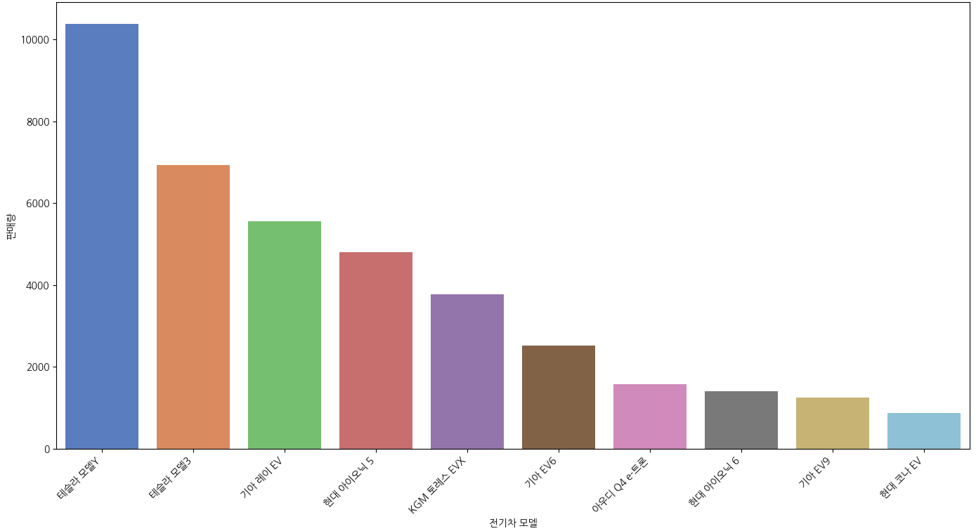
Part 1
2024년 국내 전기차 판매 점유율

Slide 7
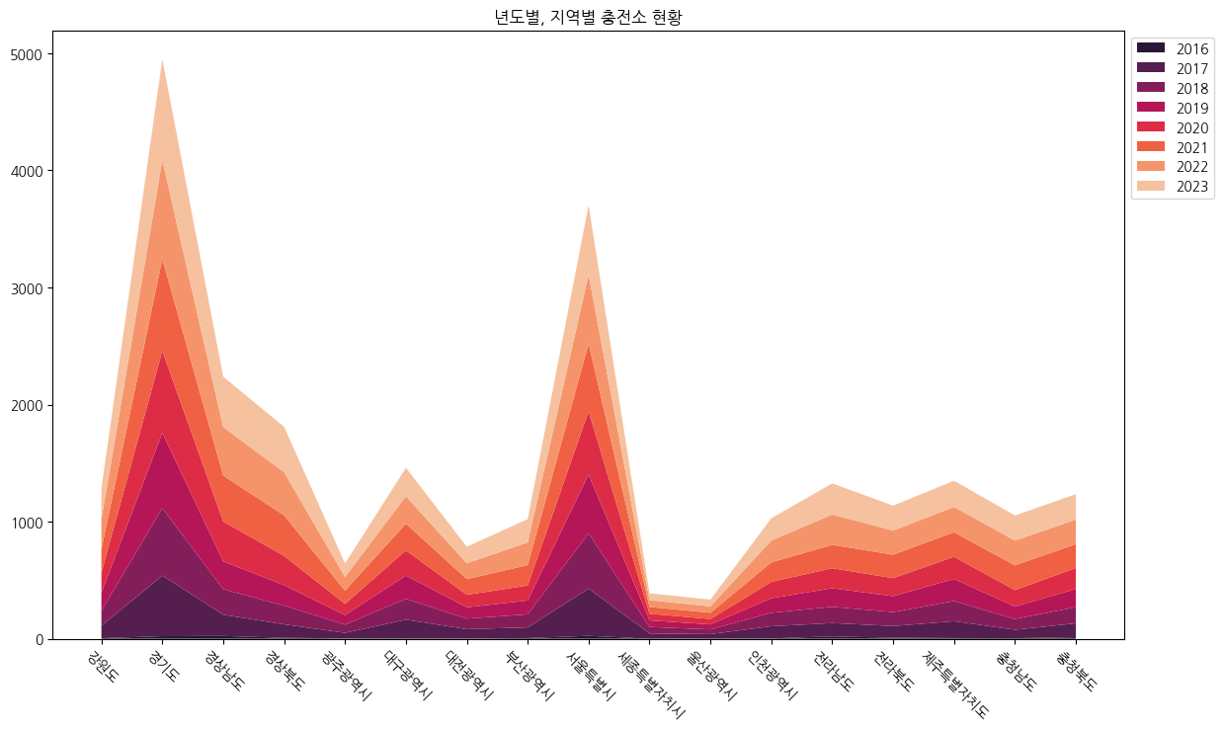
Part 1
충전 인프라 및 설치 현황
2016년 부터 2023년 까지 전기차 충전소가
5배 이상 증가함

Slide 8

Part 2,
세계 전기차 시장 현황

Slide 9
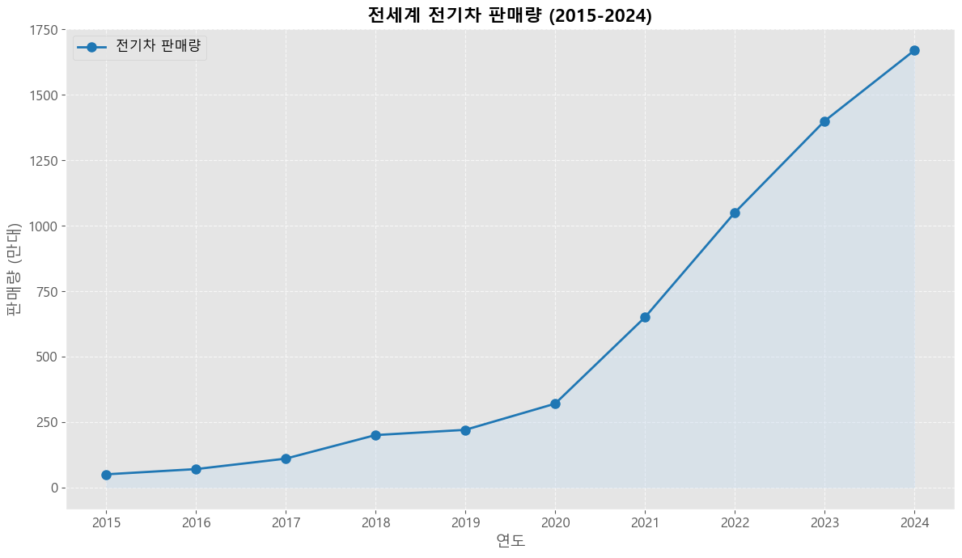
Part 2
글로벌 전기차 판매 통계

Slide 10
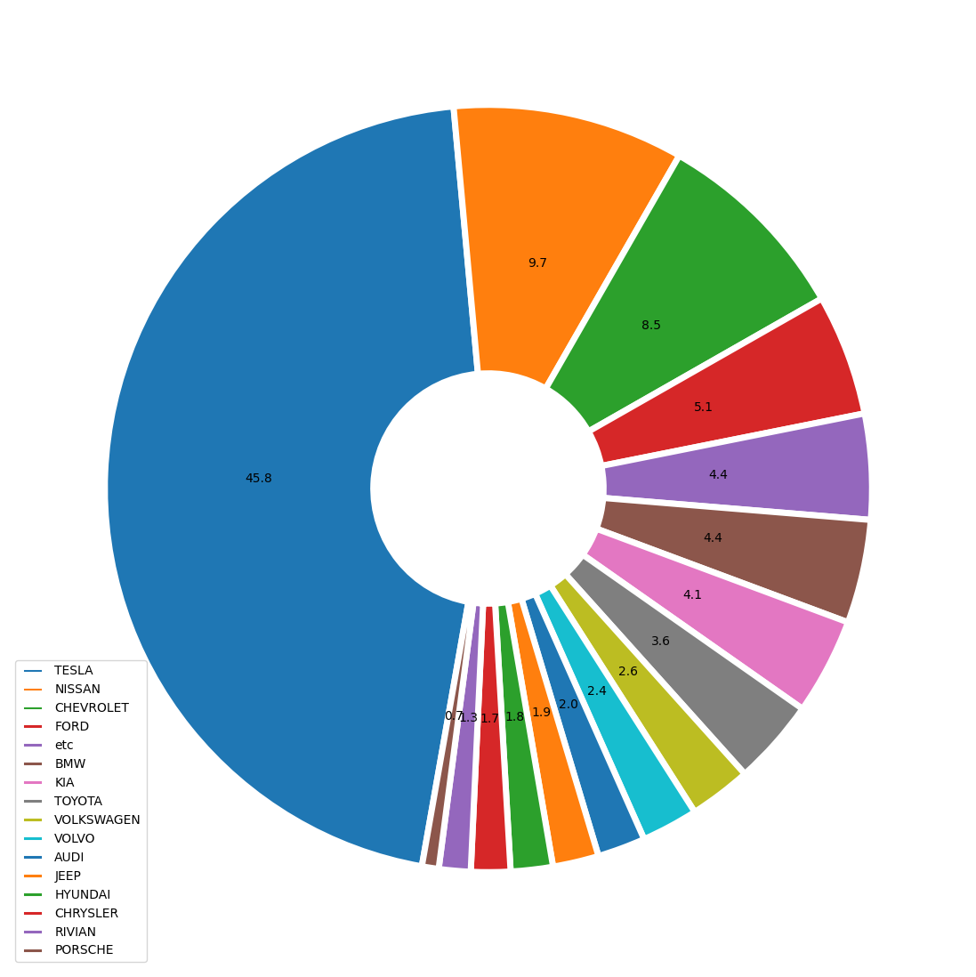
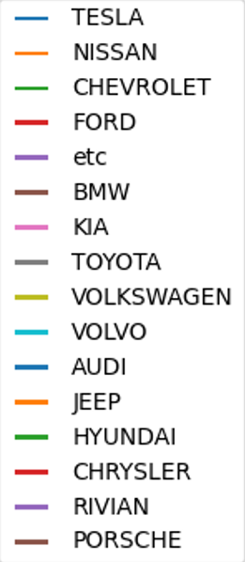
Part 2
주요 제조사 및 시장 점유율

Slide 11
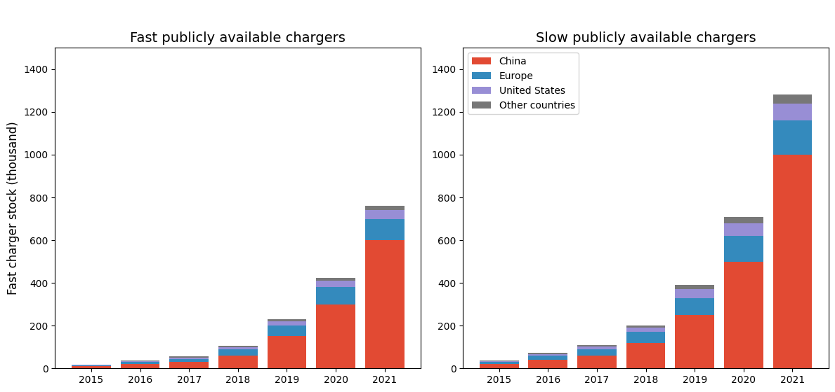
Part 3
충전 인프라 및 설치 현황

Slide 12

Part 3,
국내외 전기차 전망

Slide 13

Part 3
국내 전기차 전망 – 블로그 웹 크롤링
소제목을 입력하세요
최근 잦은 전기차 화재 사건 때문에
이와 관련된 키워드들이 많은 부분을 차지하고 있음

Slide 14
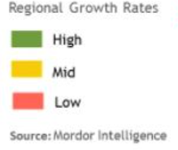
Part 3
세계 전기차 전망

Slide 15
감사합니다

